Slide 1
第七节
第三章
平面曲线的曲率
曲线的弯曲程度
主要内容:
一、弧微分
二、曲率及其计算公式
三、曲率圆与曲率半径
下页

Slide 2
一、弧微分
设
在(a , b)内有连续导数,
其图形为 AB,
弧长
(单增函数)
下页

Slide 3
或
若曲线由参数方程表示
则弧长微分公式为
下页

Slide 4
弧微分ds的几何意义
用切线长ds近似曲线长Δs
B
s=s(x)
↑
MN
= Δs
f (x)
.
N
y
Δs
ds
dy
s
M
.
dx
A
o
x
下页

Slide 5
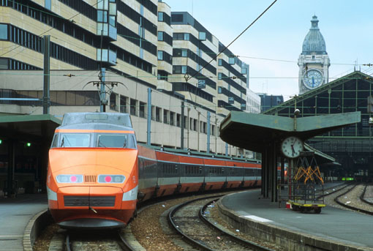
二、曲率及其计算公式
曲线弯曲的程度
例如，铁轨的曲率就是个关键问题：
下页

Slide 6
.
二、曲率及其计算公式
曲线弯曲的程度
下页

Slide 7
.
二、曲率及其计算公式
曲线弯曲的程度
M₂
M₃
M₁
再看同一条曲线
下页

Slide 8
.
二、曲率及其计算公式
曲线弯曲的程度
Δα
M₂
M₃
M₁

Slide 9
.
二、曲率及其计算公式
曲线弯曲的程度
1 与切线转角Δα 成正比
Δα’
Δα
M₂
M₃
M₁
下页

Slide 10
.
二、曲率及其计算公式
曲线弯曲的程度
1 与切线转角Δα成正比
A
ΔS
Δα
B
.
.

Slide 11
.
二、曲率及其计算公式
曲线弯曲的程度
1 与切线转角Δα成正比
A
2 与曲线弧长ΔS成反比
A´
ΔS
ΔS´
Δα
B´
B
故定义曲线AB平均曲率
=
.
.
.
下页
.

Slide 12
二、曲率及其计算公式
曲线弯曲的程度
在光滑弧上自点 M 开始取弧段, 其长为
对应切线
转角为
定义
弧段 上的平均曲率
点 M 处的曲率
注意: 直线上任意点处的曲率为 0.
下页

Slide 13
例1. 求半径为R 的圆上任意点处的曲率.
解: 如图所示
可见: R 愈小, 则K 愈大, 圆弧弯曲得愈厉害;
R 愈大, 则K 愈小, 圆弧弯曲得愈小.
下页

Slide 14
曲率K 的计算公式
设曲线弧
二阶可导,
则由
又
故曲率计算公式为
有曲率近似计算公式
下页

Slide 15
说明:
(1) 若曲线方程为
则
(2) 若曲线由参数方程
给出,
则
下页

Slide 16
例2. 抛物线
上哪一点处的曲率最大？
解:
代入曲率公式, 得
显然,
即抛物线在顶点处的曲率最大, K=|2a|.
下页

Slide 17
例3. 求椭圆
在何处曲率最大?
解:
故曲率为
K 最大
最小
求驻点:
下页

Slide 18
计算驻点处的函数值:
设
从而 K 取最大值.
这说明椭圆在点
处曲率
最大.
K 最大
最小
下页

Slide 19
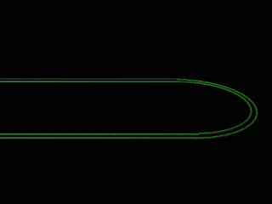
例4. 我国铁路常用立方抛物线
作缓和曲线,
其中R是圆弧弯道的半径, l 是缓和曲线的长度,
且 l << R.
求此缓和曲线在其两个端点
处的曲率.
说明:
铁路转弯时为保证行车
平稳安全,
离心力必须
连续变化, 适应车转向
操作的行驶轨迹及路线
的顺畅,缓和行车方向的
突变和离心力的突然产
生,
因此铁道的曲率应当
点击图片任意处播放\暂停
连续变化.
下页
Notes:
此处动画取自西安通信学院数学教研室“高等数学电子教案”

Slide 20
例4. 我国铁路常用立方抛物线
作缓和曲线,
其中R是圆弧弯道的半径, l 是缓和曲线的长度,
且 l << R.
求此缓和曲线在其两个端点
处的曲率.
解:
显然
下页

Slide 21
三、曲率圆与曲率半径
设 M 为曲线 C 上任一点,
在点
M 处作曲线的切线和法线,
在曲
线的凹向一侧法线上取点 D,
使
把以 D 为中心 R 为半径的圆, 叫做曲线在点 M 处的
曲率圆
( 密切圆 ),
R 叫做曲率半径,
D 叫做
曲率中心.
在点M 处曲率圆与曲线有下列密切关系:
(1) 有公切线;
(2) 凹向一致;
(3) 曲率相同.
下页

Slide 22
设曲线方程为
且
求曲线上点M 处的
曲率半径及曲率中心
的坐标公式.
设点M 处的曲率圆方程为
故曲率半径公式为
满足方程组
下页

Slide 23
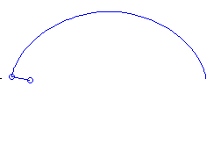
*由此可得曲率中心公式
(注意
与
异号 )
当点 M (x , y) 沿曲线
移动时,
相应的曲率中心D
的轨迹 G 称为曲线 C 的渐屈线,
曲线 C 称为曲线 G 的渐伸线.
满足方程组
曲率中心公式可看成渐
屈线的参数方程(参数为x).
点击图中任意点动画开始或暂停
下页

Slide 24
例5. 设一工件内表面的截痕为一椭圆, 现要用砂轮磨
削其内表面, 问选择多大的砂轮比较合适?
解: 设椭圆方程为
例3
由例3可知, 椭圆在
处曲率最大,
即曲率半径最小, 且为
显然, 砂轮半径不超过
才不会产生过量磨损,
或有的地方磨不到的问题.
下页

Slide 25
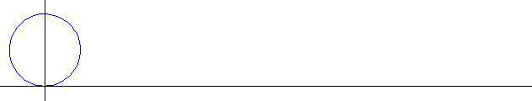
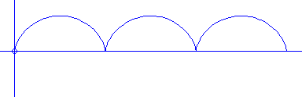
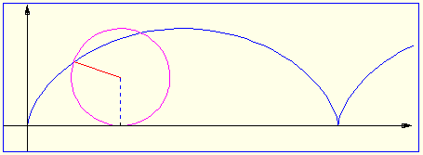
例6. 求摆线
的渐屈线方程.
半径为 a 的圆周沿直线无滑动地滚动时,
其上定点
M 的轨迹即为摆线.
点击图中任意点动画开始或暂停
参数的几何意义
摆线的渐屈线
点击图中任意点动画开始或暂停
下页

Slide 26
例6. 求摆线
的渐屈线方程.
解:
代入曲率中心公式,
得渐屈线方程
摆线
( 仍为摆线 )
下页
Notes:
运行时, 点击按扭 “摆线”可用动画显示摆线与摆线的渐屈线的生成, 演示结束自动返回.

Slide 27
内容小结
1. 弧长微分
2. 曲率公式
3. 曲率圆
曲率半径
*曲率中心
下页

Slide 28
思考与练习
1. 曲线在一点处的曲率圆与曲线有何密切关系?
答: 有公切线;
凹向一致;
曲率相同.
2. 求双曲线
的曲率半径 R, 并分析何处 R 最小?
解:
则
利用
结束

